Slide 1
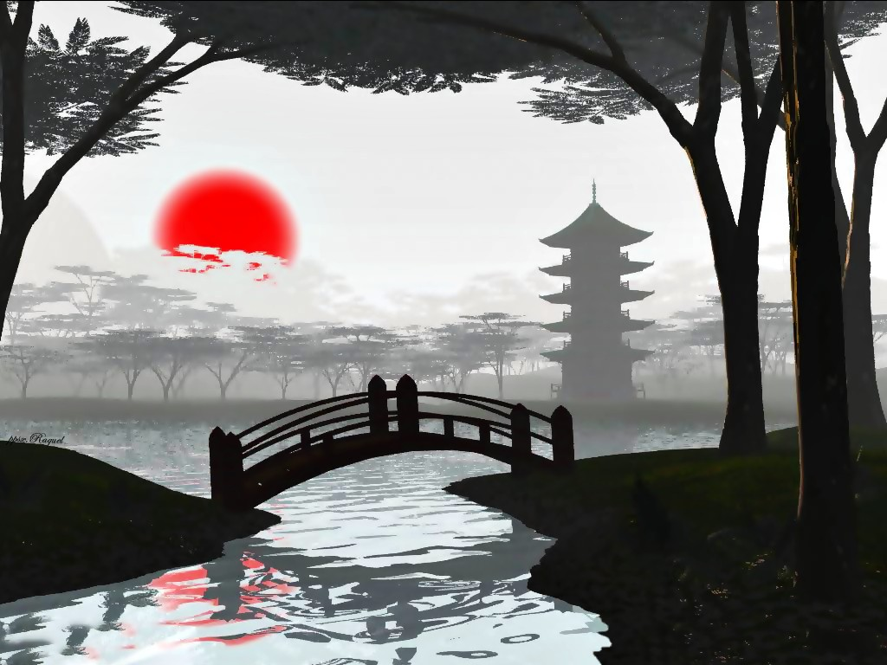

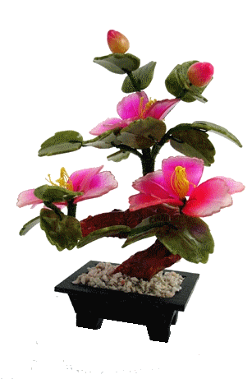




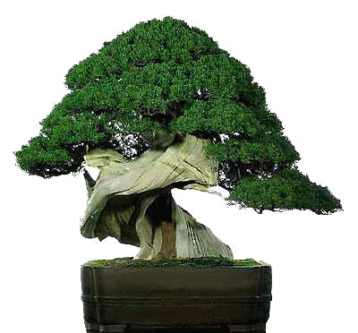
Esta es una creación de Raquel

Slide 2


Bonsai es el arte de cultivar árboles y plantas, reduciendo el tamaño mediante técnicas, como el trasplante, la poda, el alambrado, etc., modelando su forma para crear un estilo que nos recuerde una escena de la naturaleza.
Arce tridente (Acer buergerianum)
El arte de los bonsáis se originó en China hace unos dos mil años, como objeto de culto para los monjes taoístas.Para ellos era símbolo de eternidad, el árbol representaba un puente entre lo divino y lo humano, el cielo y la tierra.
Durante siglos la posesión y el cuidado de los bonsáis estuvo ligado a los nobles y a las personas de la alta sociedad. Según la tradición, aquellos que podían conservar un árbol en maceta tenia asegurada la eternidad, así fue como los monjes disponían los árboles pequeños en vasijas a lo largo de las escaleras de los templos y hasta eran fuente de adoración.

Slide 3
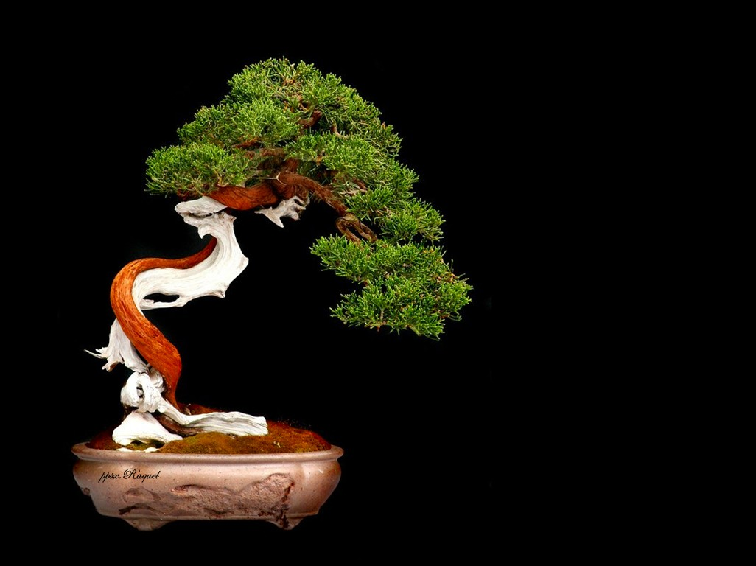

Slide 4
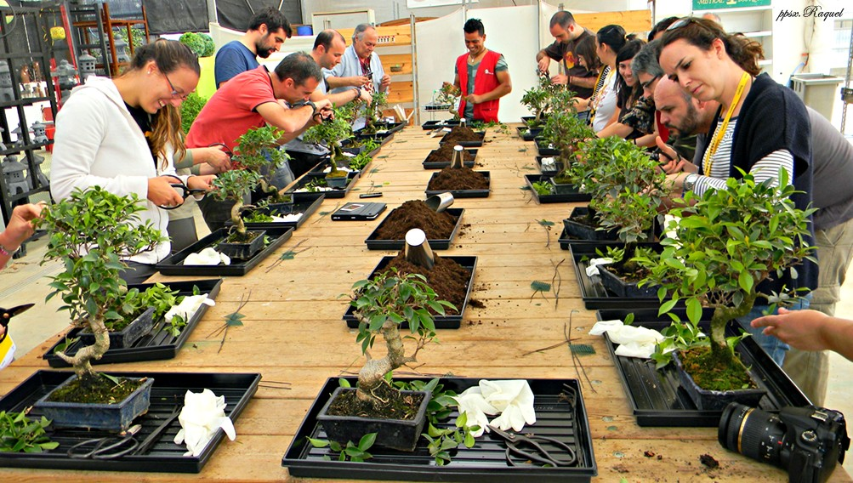

Slide 5
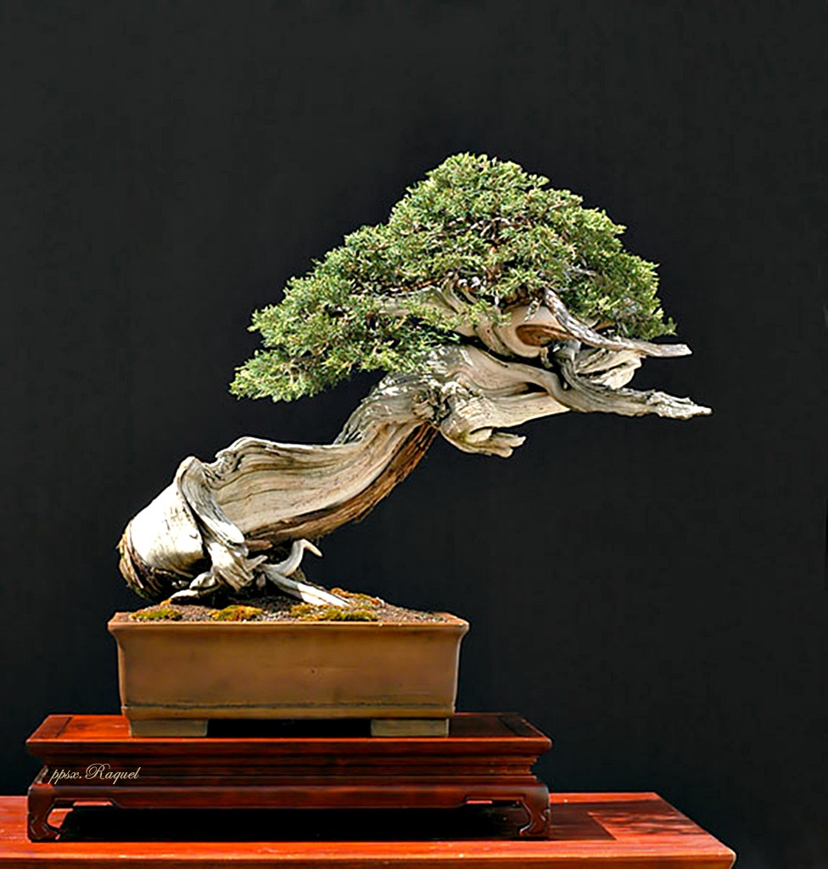

Slide 6
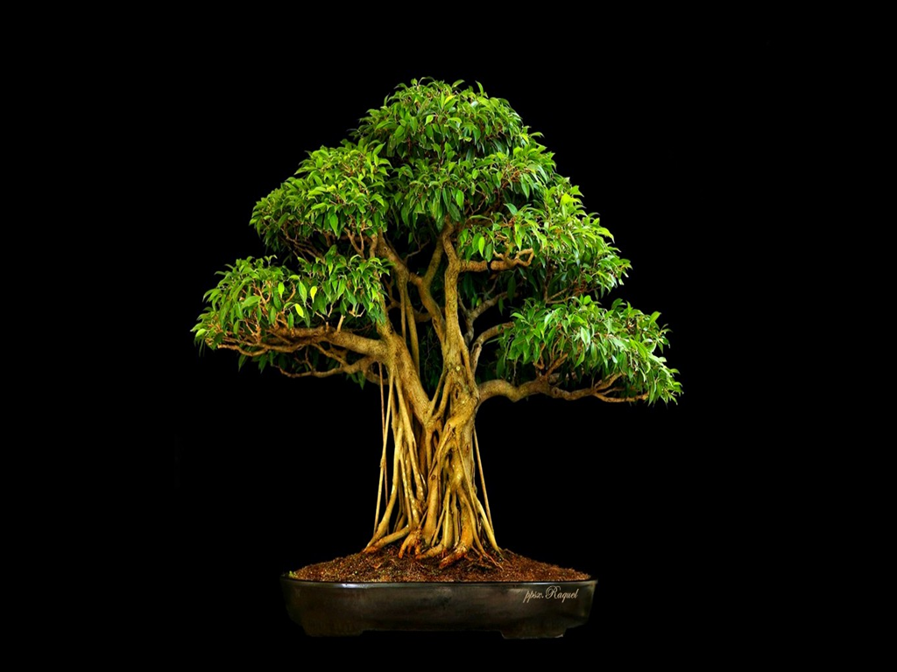

Slide 7
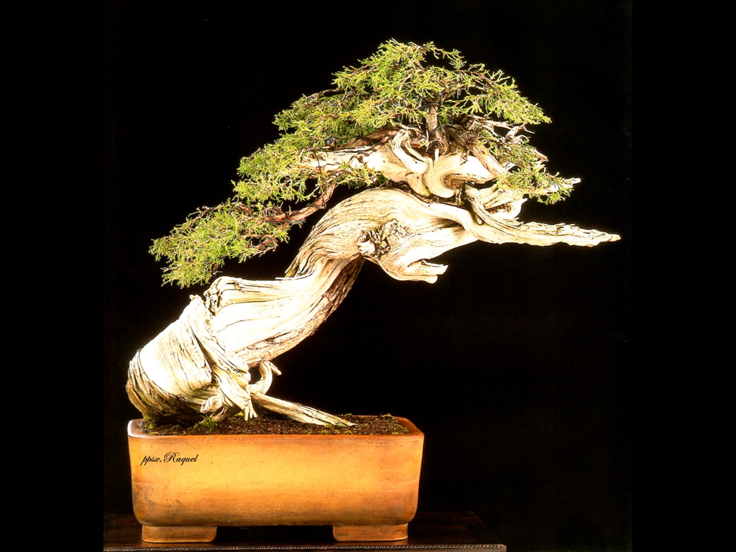

Slide 8
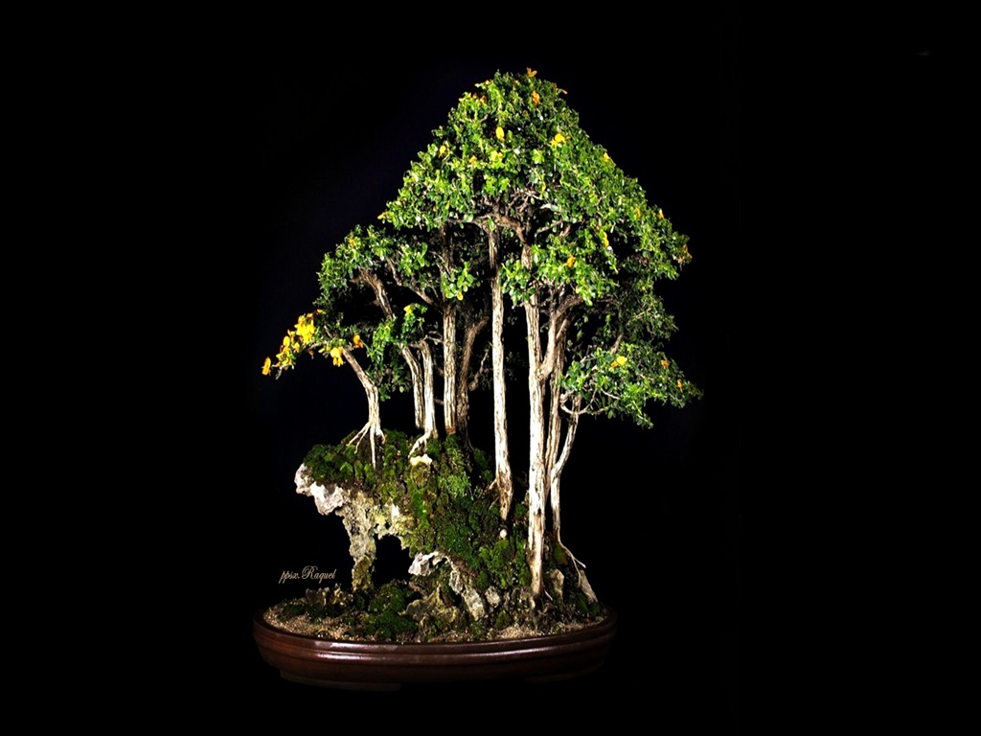

Slide 9
En el sur de China el arte del bonsái consistía en transmitir todas las características de un árbol desarrollado en la naturaleza a un árbol pequeño cultivado en maceta. Se buscaba reproducir estos árboles según los existentes en las altas montañas por lo cual utilizaban sólo especies que existían en los montes y que ya poseían formas especiales en su intensa lucha contra las adversidades climáticas.
Fue llevado a Japón hace unos 700 años donde evolucionó al arte actual. Un bonsái no es una plante genéticamente empequeñecida. Se mantiene pequeña dándole forma y podando las raíces. Un bonsái mantenido correctamente sobrevivirá a un árbol normal de la misma especie. No obstante, el bonsái necesita muchos cuidados, por lo que un bonsái mantenido de forma impropia probablemente morirá.

Slide 10
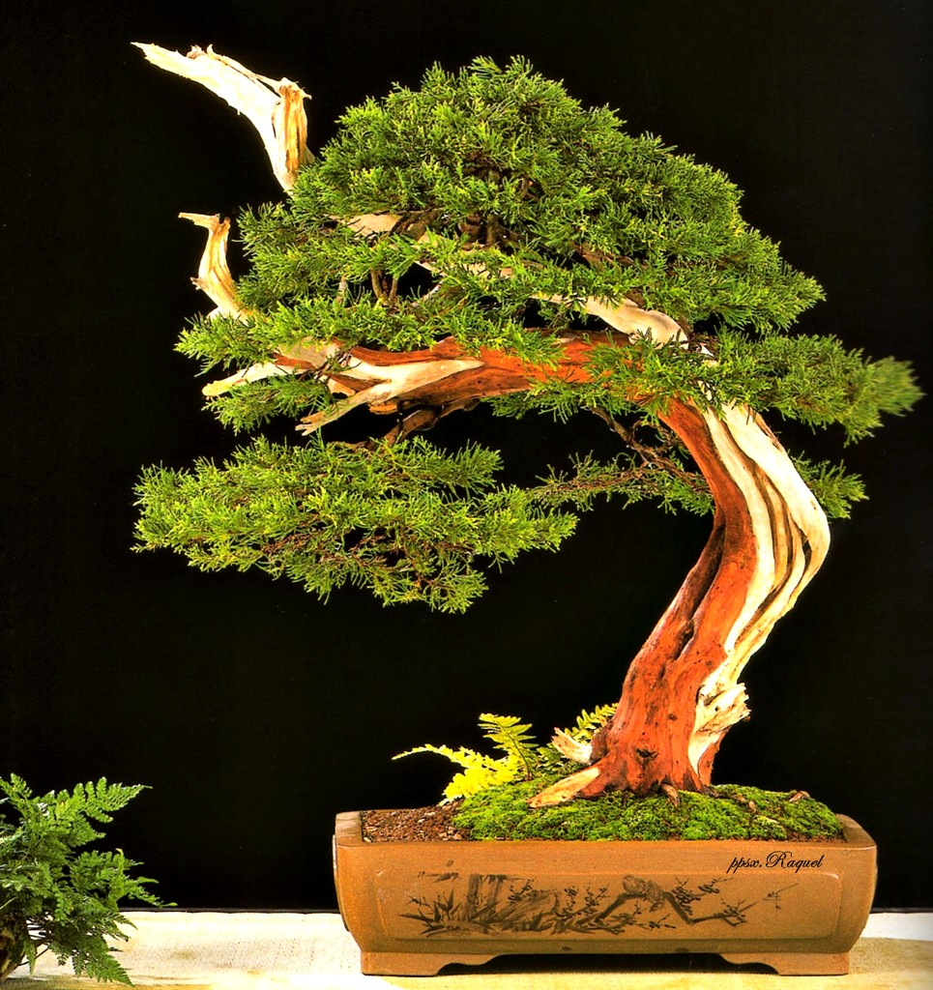

Slide 11
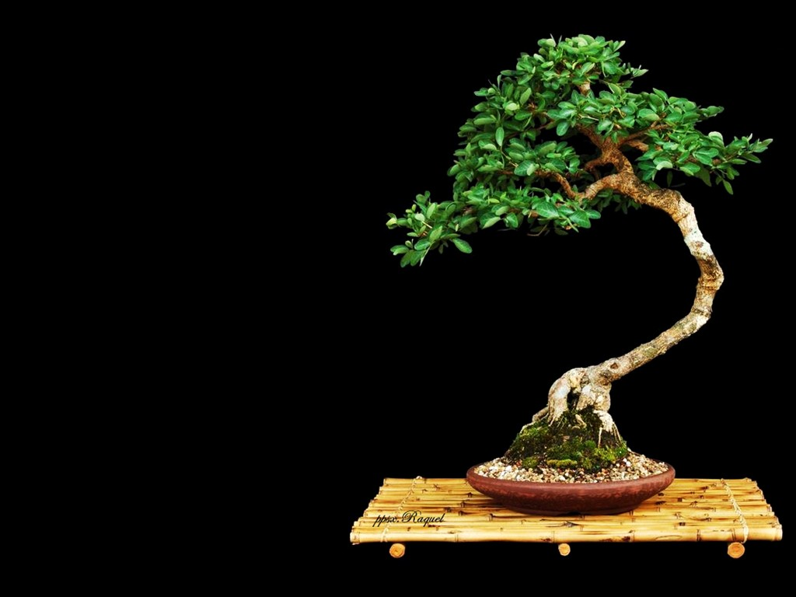

Slide 12
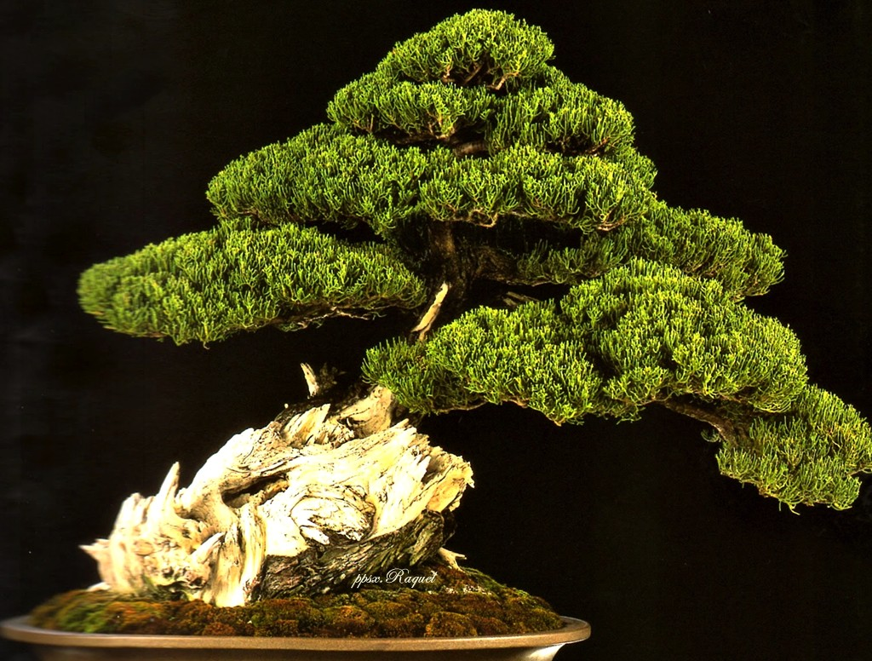

Slide 13
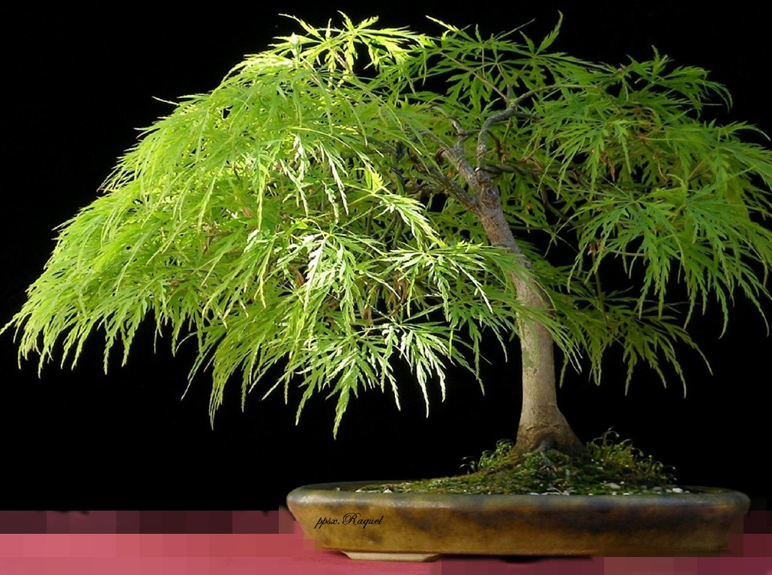

Slide 14
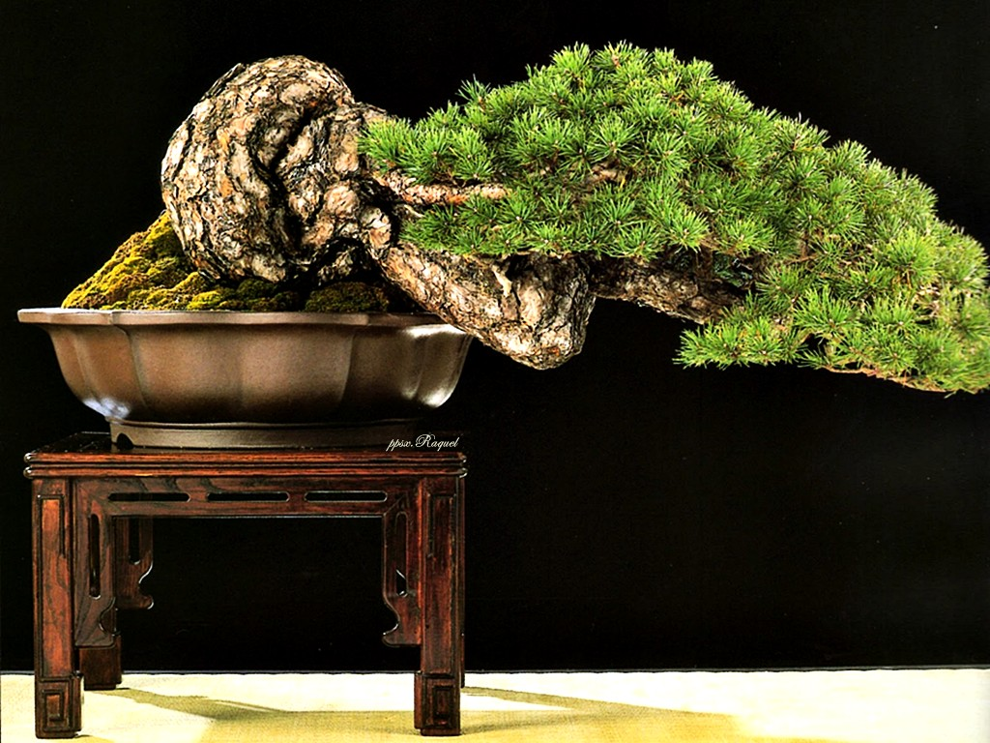

Slide 15
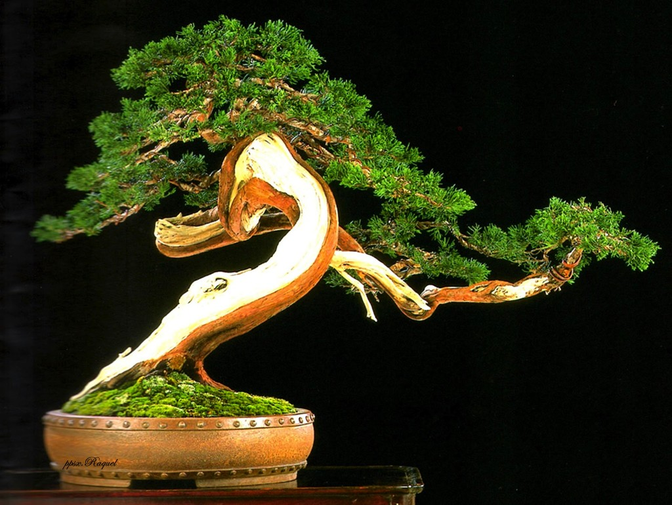

Slide 16
Riego
Los bonsáis como todas las plantas, necesitan riego. Pero estos son muy sensibles a las acumulaciones excesivas y, a su vez, a la sequedad, provocada por la poca capacidad de las macetas.
El riego depende, sobretodo, de la época del año. El agua a utilizar debe ser templada y con un PH entre 5'5-6'5. Con frecuencia diaria y con riegos cortos pero continuos.
Al observar que la maceta suena hueca al golpearla o que la tierra que contiene está reseca, es signo que el árbol necesita un poco de agua. Necesitan agua urgentemente si vemos que se caen los brotes tiernos.
Podemos utilizar el siguiente método de regado:
Si disponemos de terraza o balcón situar allí los bonsáis, y regarlos con una lluvia de agua tibia. Si en nuestro caso no disponemos de un lugar donde nos olvidemos de mojarlo todo, podemos regar el ejemplar en la bañera.

Slide 17
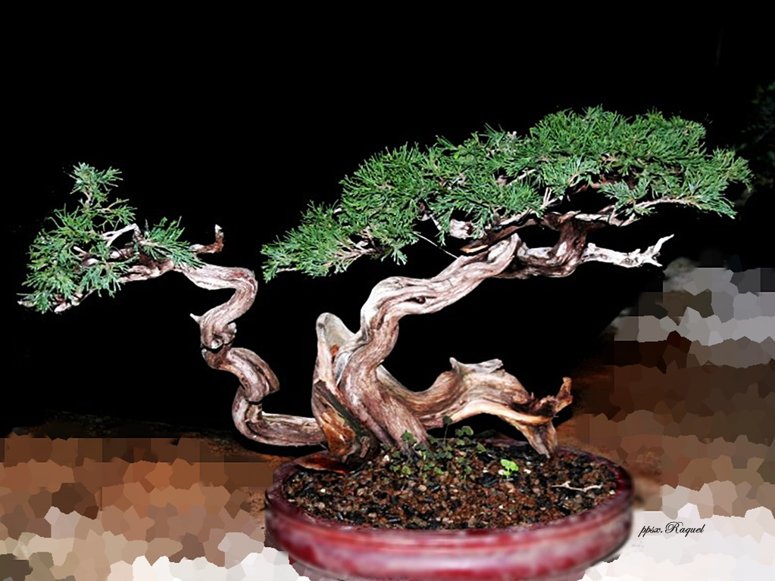

Slide 18
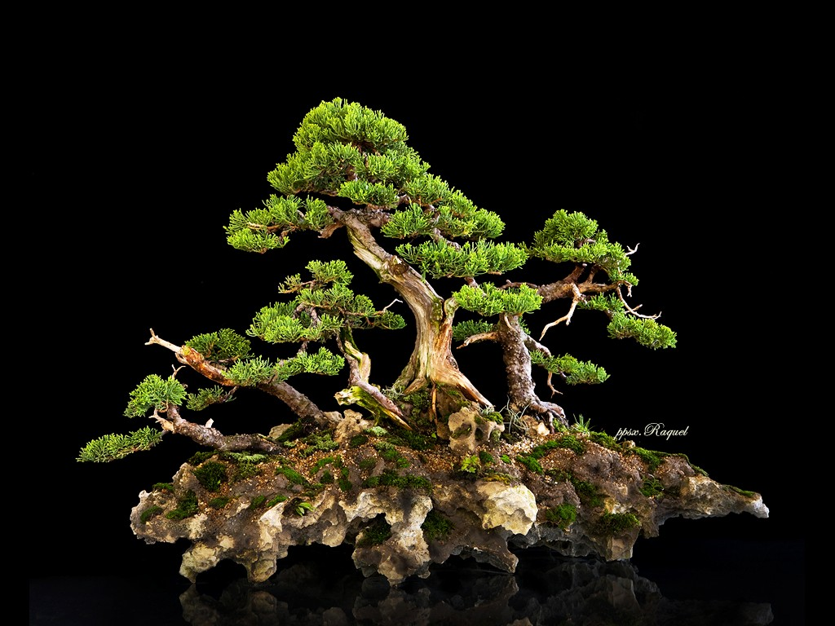

Slide 19
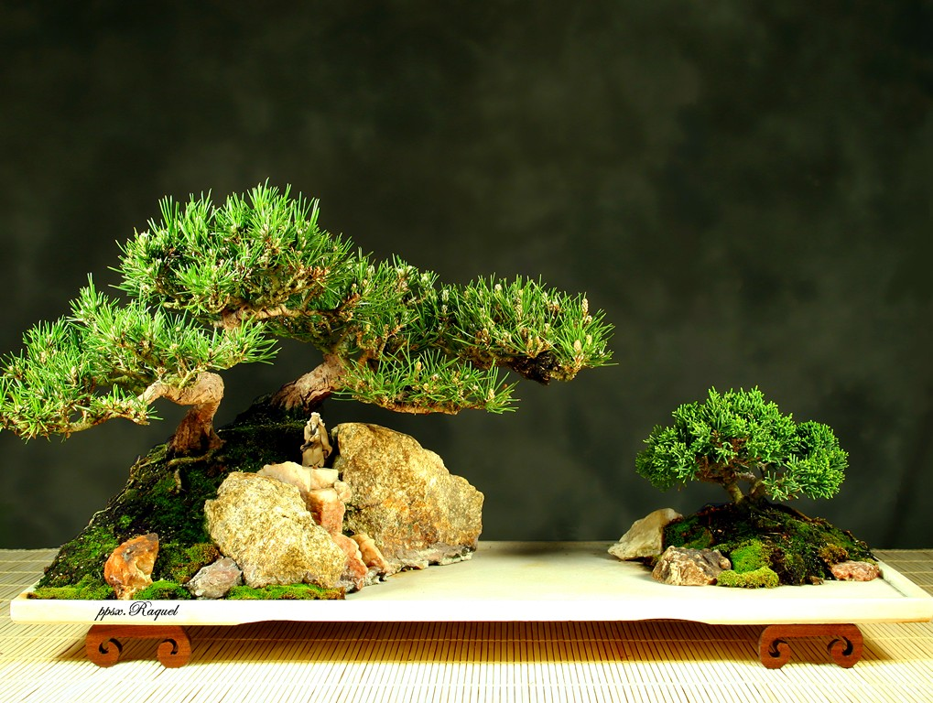

Slide 20
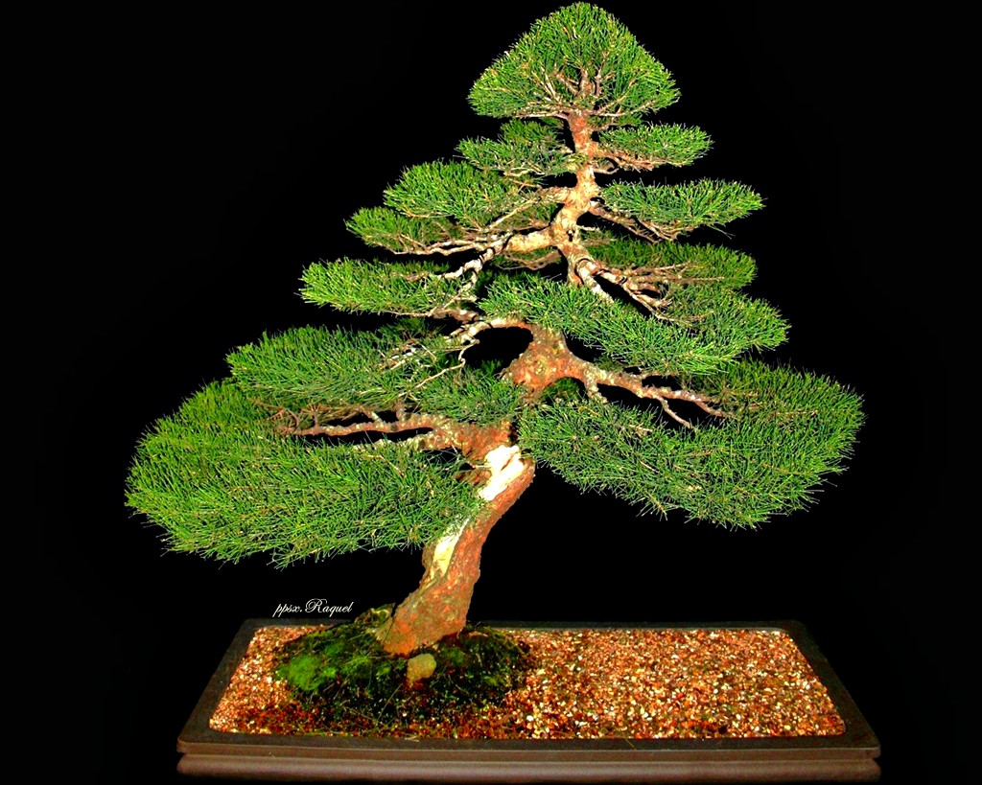

Slide 21
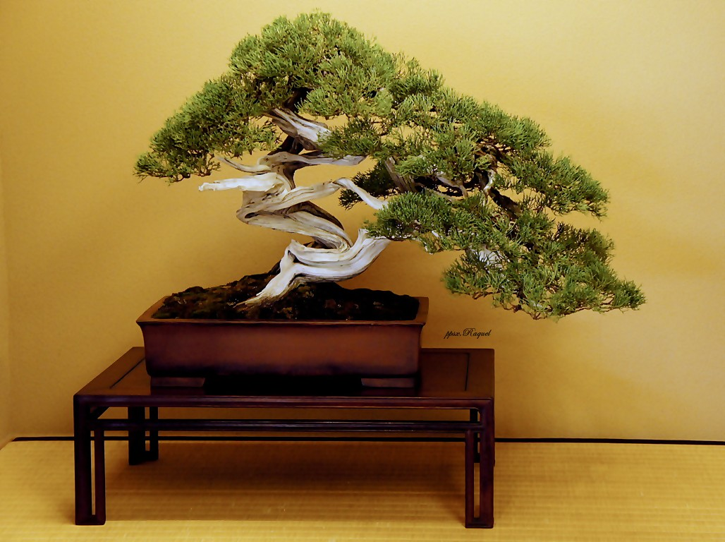

Slide 22
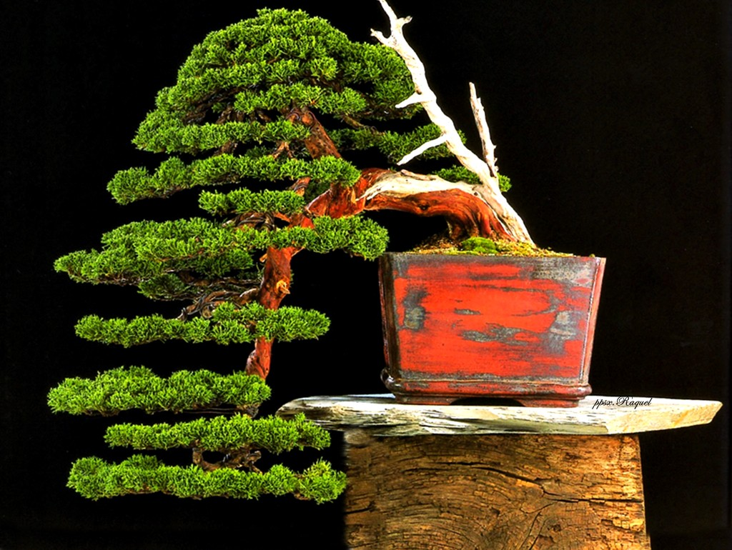

Slide 23
Una vez se ha acabado de regar nunca se expondrá un bonsái al sol. (Las gotas sobre las hojas actúan de lupas, con lo cual se llegarían a quemar las hojas.) Si nuestro árbol necesita con urgencia un vaso de agua y la intensidad del sol es considerable podemos optar por verter liquido sólo sobre el sustrato, y así evitaremos quemar las hojas.
Hay que tener en cuenta la hora del día. No es lo mismo regar por la mañana que por la noche. En el primer caso, nos encontramos que se evapora rápidamente toda el agua , mientras que por la noche podemos encontrarnos con una acumulación de liquido que puede llegar a causar hongos en los arboles.
A mayor temperatura mayor humedad y a menor tamaño de maceta mayor frecuencia de regado.

Slide 24
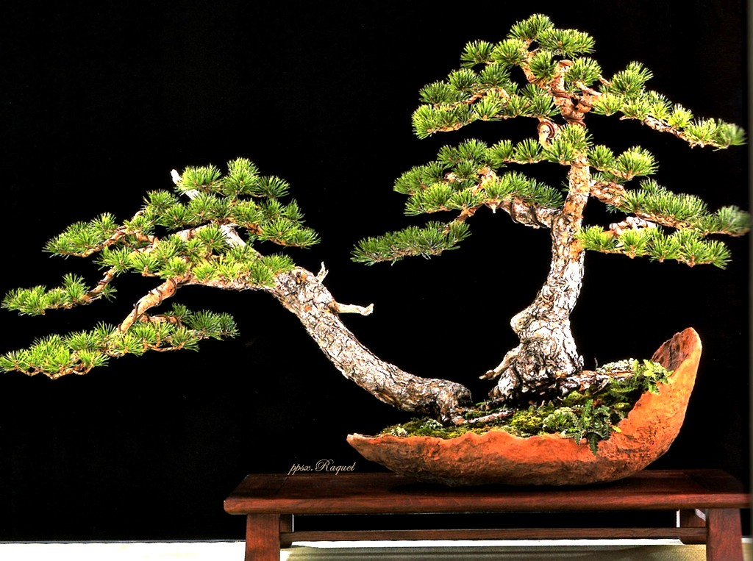

Slide 25
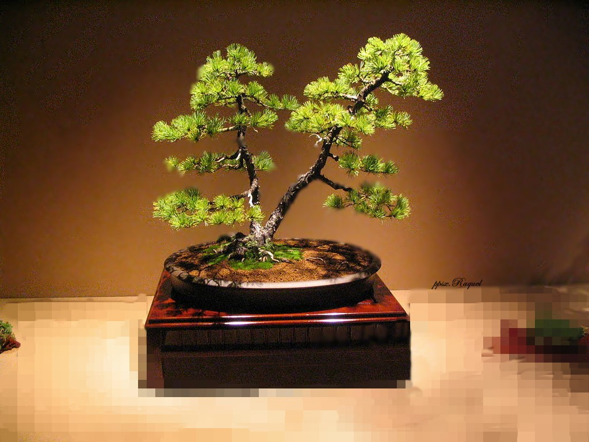

Slide 26
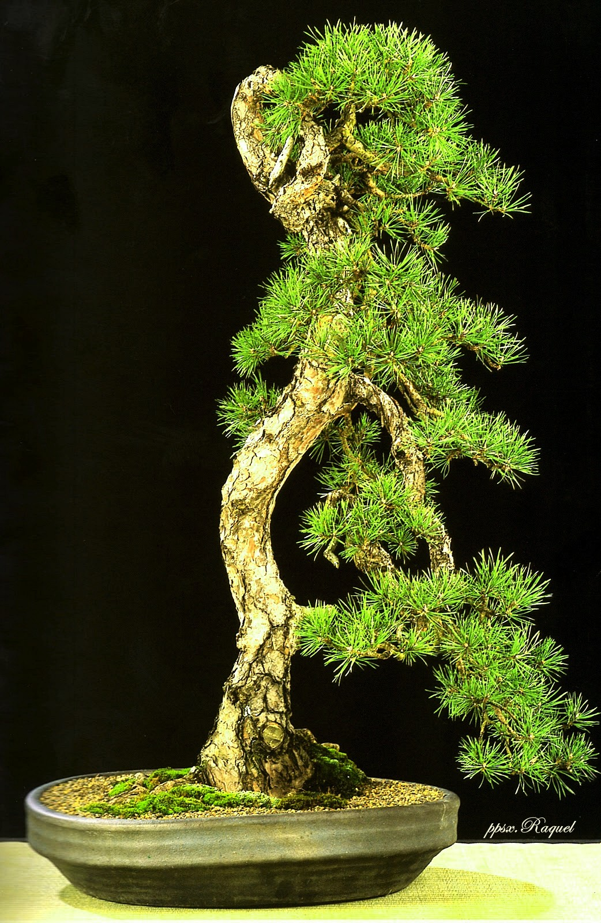

Slide 27
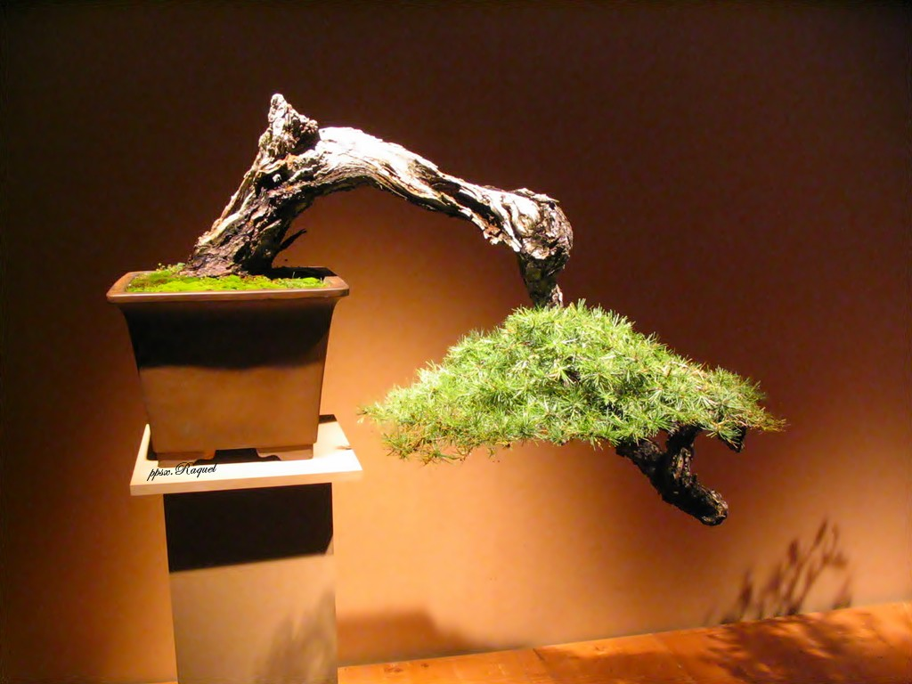

Slide 28
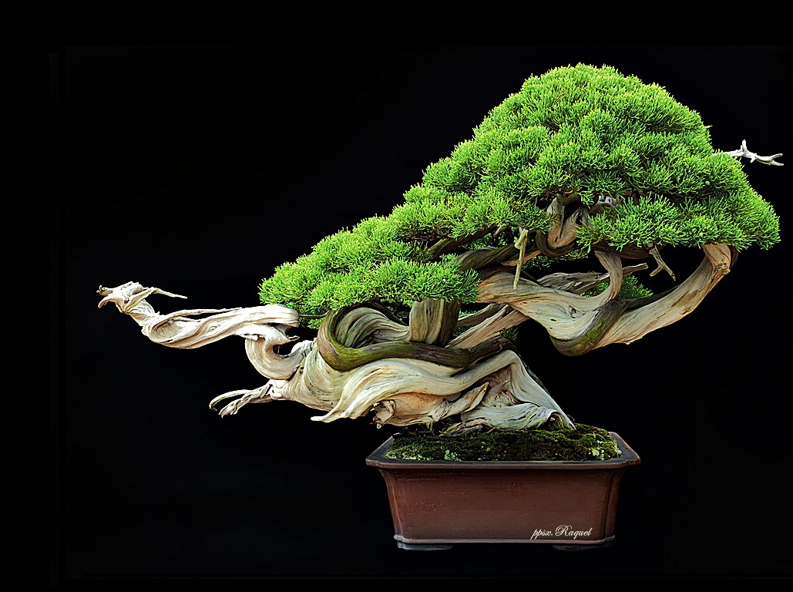

Slide 29
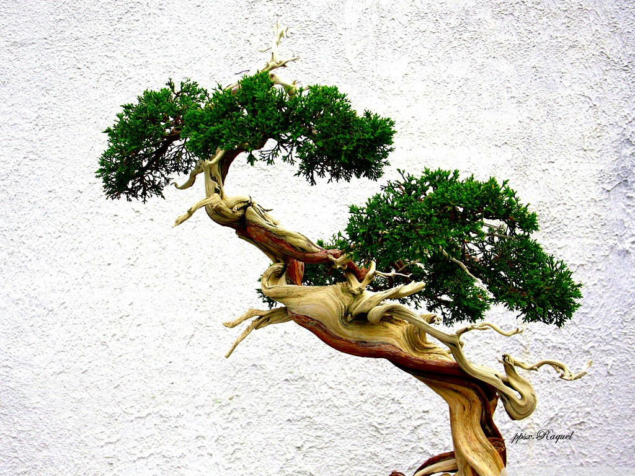

Slide 30
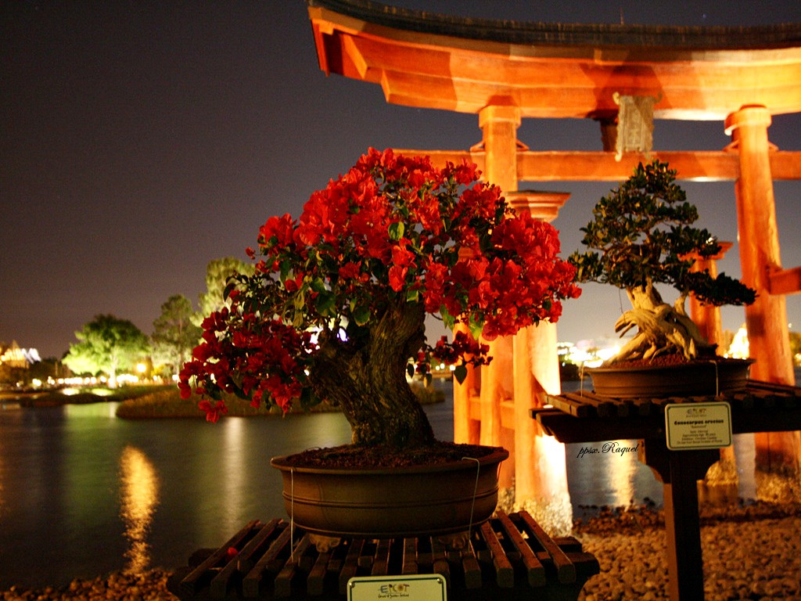

Slide 31
El abono como herramienta
Nutrición de las Plantas
La alimentación de las plantas es bastante más compleja que la animal, ya que extrae los diferentes elementos nutritivos procedentes de diferentes medios:
-Agua
-Aire
En el Aire se encuentra el elemento más importante para la nutrición, el anhídrido carbónico (CO2), también extrae oxigeno, pero en menor cantidad. Esta absorción se produce tanto a través de las hojas, como a través de las raíces.
En el Agua están presentes casi todos los nutrientes minerales que se necesitan. Esta será el agua que absorberán las raíces, pero también puede ser absorbida por las hojas, cualidad que nos será muy útil para hacer tratamientos vía foliar (abonos foliares).

Slide 32
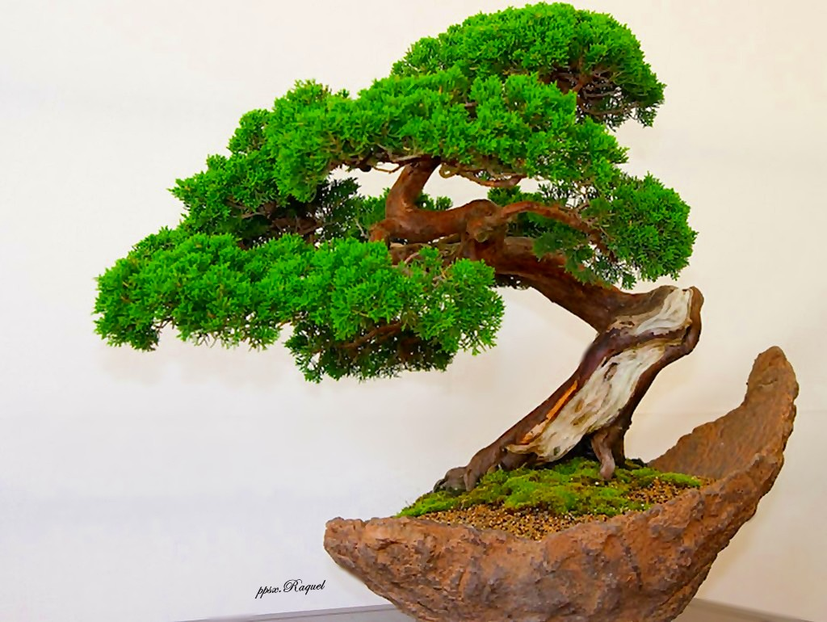

Slide 33
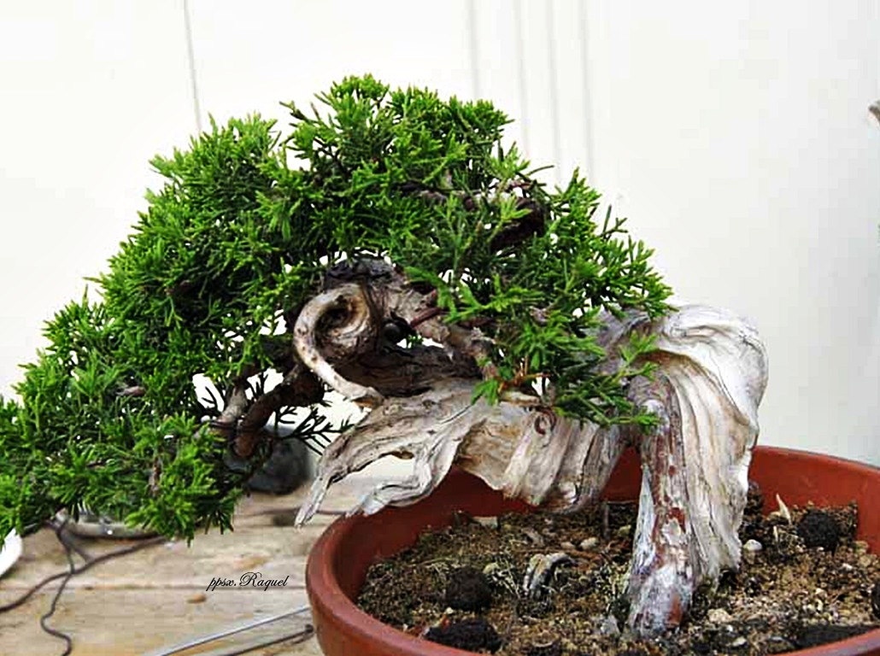

Slide 34
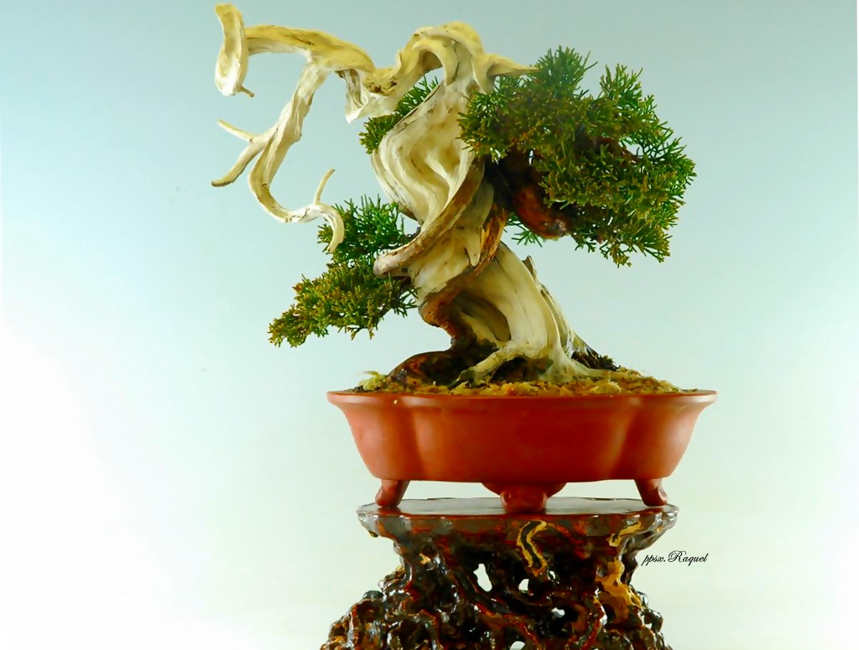

Slide 35
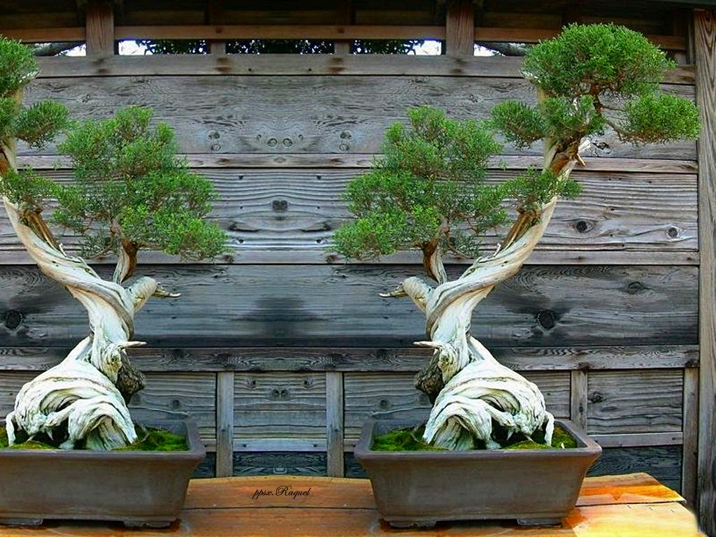

Slide 36

El Suelo Y Las Raíces
La composición físico-química del suelo es fundamental para una buena nutrición. La importancia de una buena aireación de la tierra es evidente ya que sin aire alrededor de las raíces, estas se ahogarían y la planta moriría. Si la tierra no está bien elaborada, será inútil intentar solucionar los problemas a base de abonos o correctores.
La materia Orgánica
La materia orgánica en si, no es absolutamente necesaria en la composición de la tierra, ya que sus efectos pueden ser substituidos por una alimentación compuesta exclusivamente con productos químicos.
La materia orgánica está siempre en movimiento, ya que dentro de ella vive una potente flora bacteriana que la hace inestable. Ésta se va descomponiendo con el tiempo hasta desaparecer del todo. La parte más estable forma lo que se denomina ácidos húmicos. Dependiendo de su procedencia, se descompone de forma diferente, liberando Nitrógeno.
Poda
La poda es la operación más importante en el arte del bonsái. Además de cortar ramas, brotes y hojas para reducir la copa del árbol también se lleva a cabo para mantener la salud y fortalecer la planta.

Slide 37
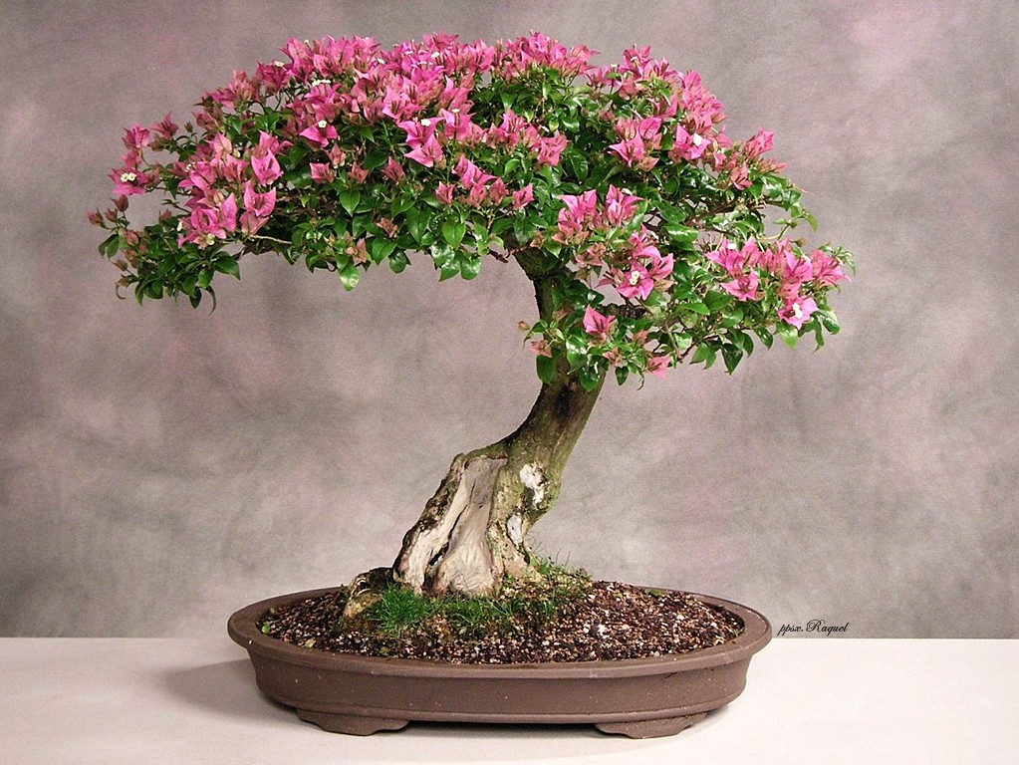

Slide 38
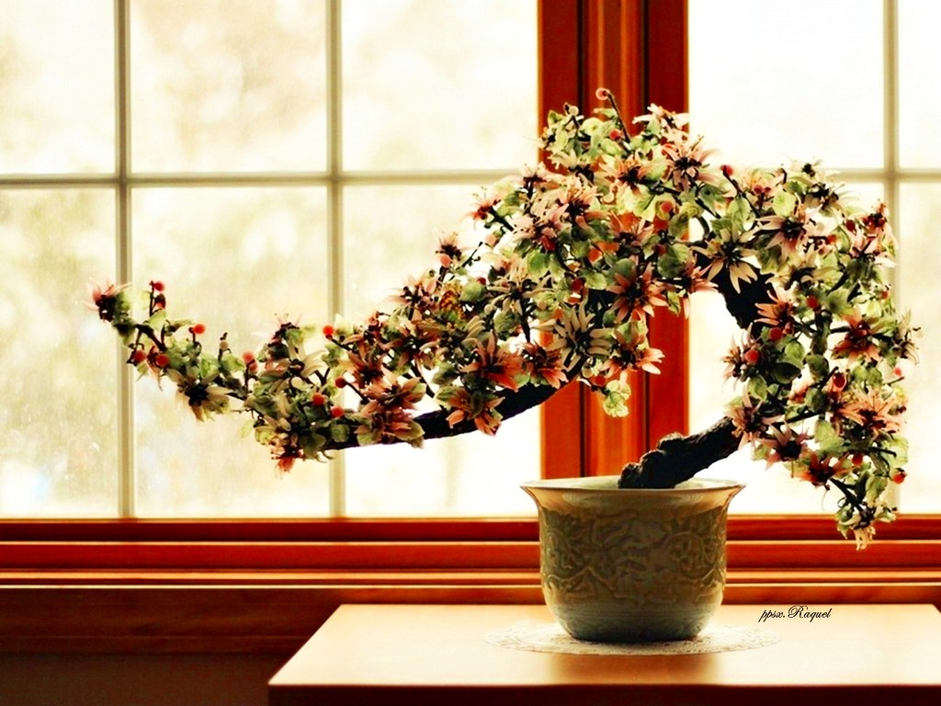

Slide 39
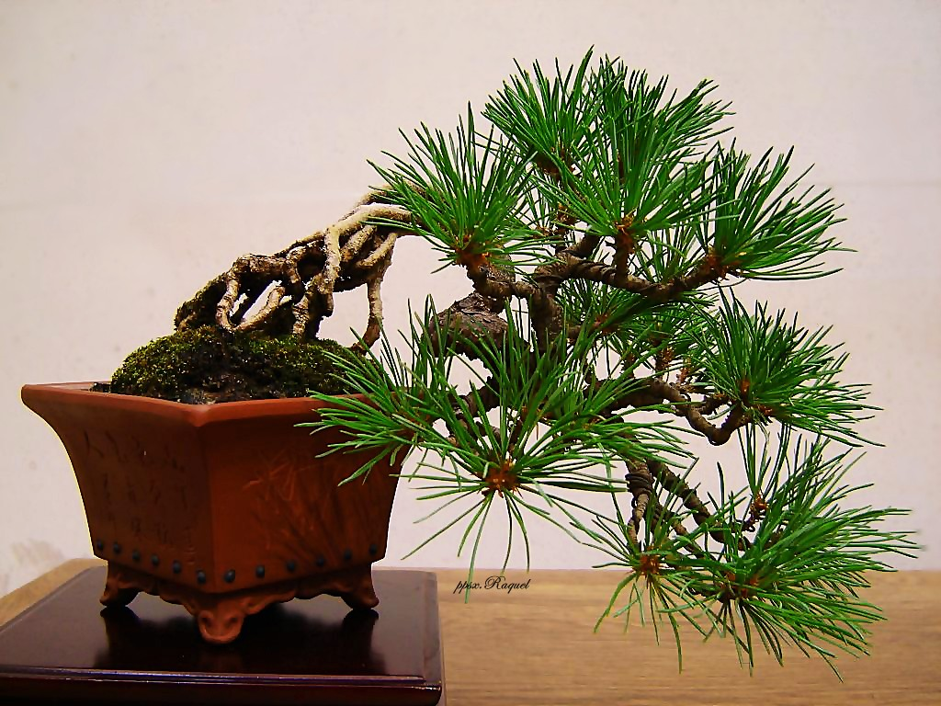


Slide 40




Accede a la sección que desees desde aquí:
PPS Exclusivos
Dedicatorias | Fechas Especiales | Graciosos | Historia y arte | Lugares | Musicales
Naturaleza y Ciencias | Política | Reflexión | Religiosos | Románticos | Salud
Si deseas recibir pps periódicamente en tu correo electrónico subscríbete aquí:

